Slide 1
Darbosimies zaļi un videi draudzīgi!
Praktiskās darbnīcas vadītāja
Eva Pētersone
MVĢ ķīmijas skolotāja

Slide 2
Zaļā ķīmija un vides ķīmija
Zaļā ķīmija veicina jaunu vielu sintēzes
metožu izstrādi, kurās tiek samazināta vai
pilnībā novērsta kaitīgu vielu un vides
piesārņojuma rašanās.
Vides ķīmija pēta vides piesārņojumu un
piesārņojuma ietekmi uz vidi.

Slide 3
Kā pagatavot vannas bumbas?
Vannas bumbas uzlabo labsajūtu, turklāt vannas bumbām var būt dažāds efekts – uzmundrinošs, nomierinošs, attīrošs. Kā papildināt šo pieredzi, padarot to īpašu?

Slide 4
Sasniedzamais rezultāts:
Izvērtē ražošanas procesa ietekmi uz vidi un atbilstību “zaļās ķīmijas” principiem.

Slide 5
Piederumi un vielas:
Mērcilindrs 25 ml, svari 500 g, trauks(bļoda), 2 vārglāzes 150 ml, 1 vārglāze 100 ml, izsmidzināmā ūdens pudele 100 ml; 50 g citronskābe, 125 g dzeramā soda, 25 g piena pulveris, 15 ml vīnogu kauliņu eļļa vai olīveļļa, 10 pilieni ēteriskās eļļas, ūdens.

Slide 6
Darba gaita:
Traukā samaisa 50 g citronskābi, 125 g dzeramo sodu un 25 g piena pulveri, iegūstot viendabīgu masu.
Pakāpeniski pievieno aptuveni 15 ml vīnogu kauliņu eļļu. Rūpīgi samaisa, līdz iegūst mitrai smilšu masai līdzīgu konsistenci.
No ūdens izsmidzināmās pudeles, pakāpeniski pievieno ūdeni. Iegūto masu, vienlaicīgi ar ūdens pievienošanu, maisa. (Masai jābūt tādai, lai no tās var izveidot cietas bumbas.)
Pievieno dažus pilienus ēteriskās eļļas.
Pagatavo noteiktas formas vannas bumbas.
Ļauj tām aptuveni 1 diennakti sacietēt un izžūt.
Iepako maisiņā, lai tām nepiekļūst gaiss.

Slide 7
Izvērtēt iegūtā produkta atbilstību “zaļās ķīmijas” pamatprincipiem!

Slide 8
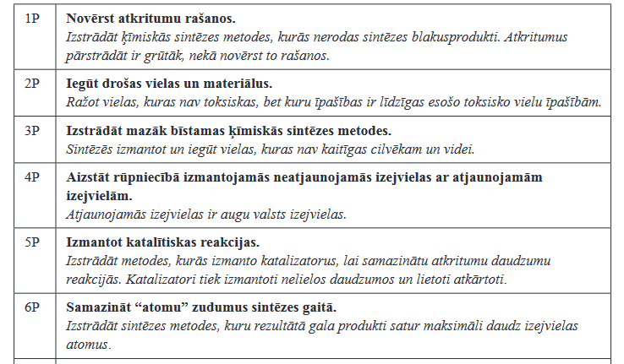

Slide 9
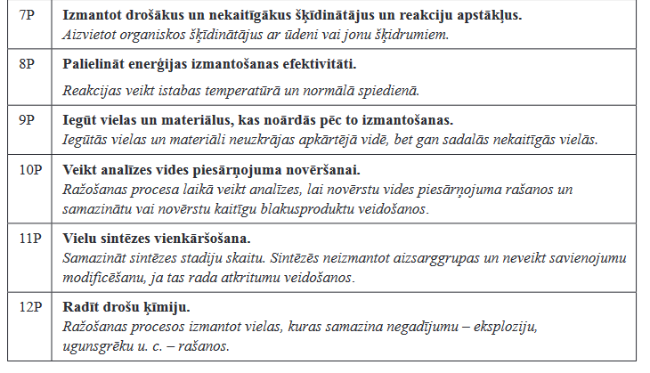

Slide 10

PALDIES!

